Slide 1
Igroteka
“Knjižnica igrač“

Slide 2
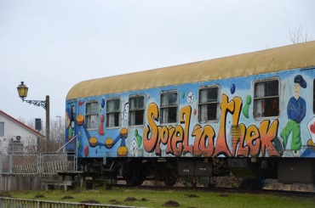
Igroteka je…
izposojevalnica igrač;
urejena zbirka igrač namenjena izposoji na dom;
posebna zbirka knjižničnega neknjižnega gradiva;
Različna poimenovanja:
v Italiji : Luzoteca
v Nemčiji: die Spieliothek
V Angliji in ZDA: Toy library

Slide 3
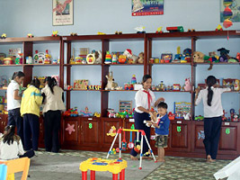
Komu je namenjena:
Otrokom v spremstvu staršev;
mladostnikom, odraslim (družabne igre);
učiteljem, vzgojiteljem in terapevtom za učni ali terapevtski namen;
vrtcem in šolam za pomoč pri pedagoškem procesu.

Slide 4
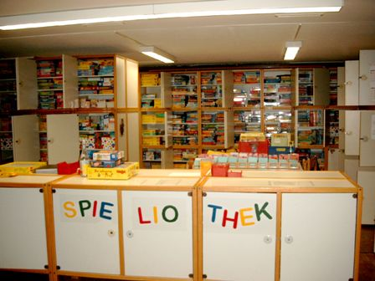
Dejavnosti igroteke
Nabava in dopolnjevanje zbirke igrač v skladu s standardi (dobra igrača);
Obdelava igrač (v skladu z bibliografskimi standardi, ki veljajo za opis neknjižnega gradiva (ISBN-NBM);
Čiščenje in popravilo igrač;
Izposoja in svetovalno delo v zvezi z igračo;
Izvajanje dejavnosti vezanih na igro in igračo (igralnice, igralni kotički, uporaba igrač pri urah pravljic).

Slide 5
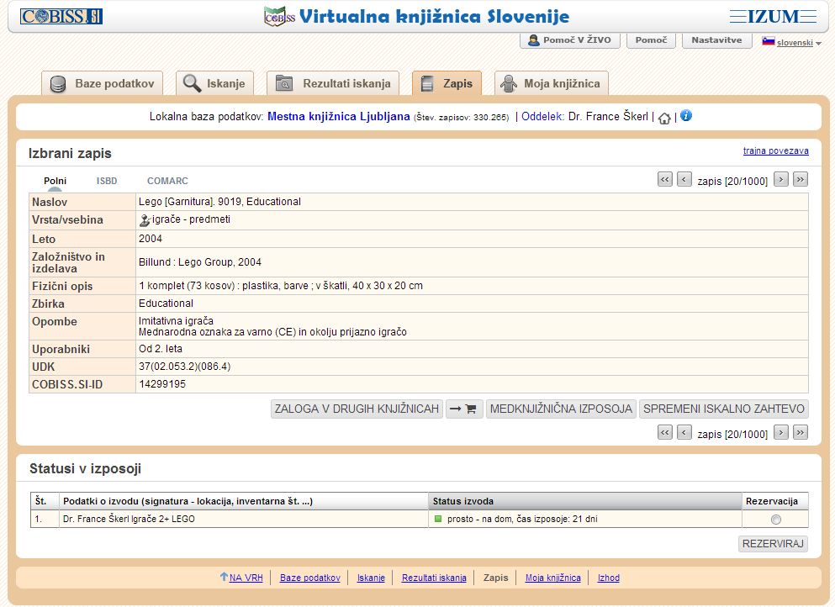
Obdelava igralnega gradiva:

Slide 6
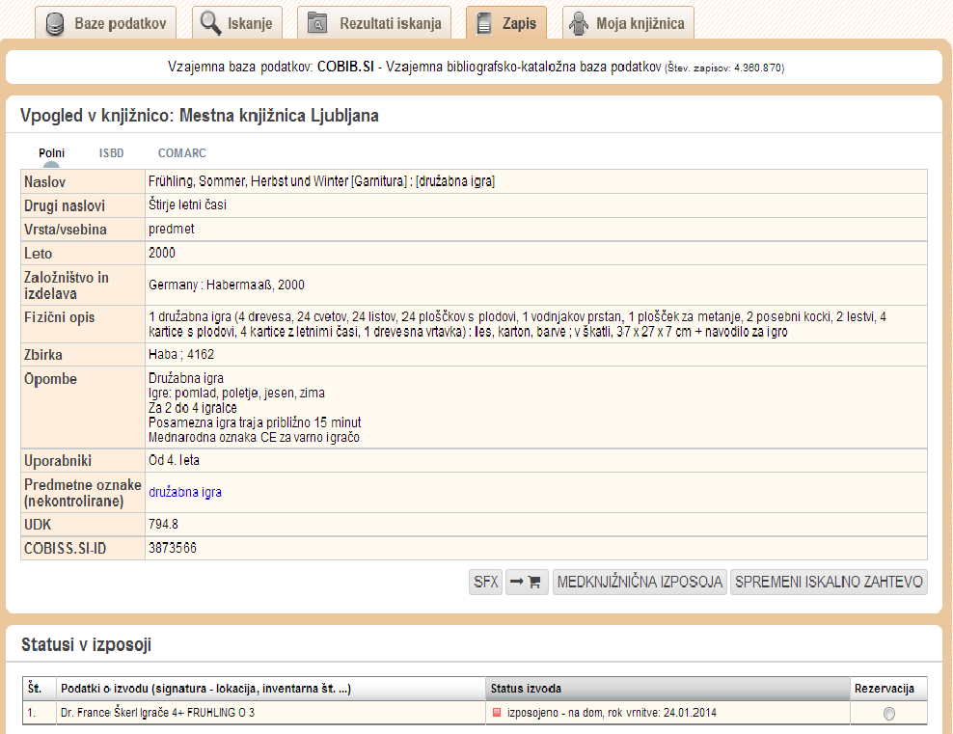

Slide 7
Klasifikacija in obdelava igrač
Igrače klasificiramo po sistemu UDK, za uporabnike pa je pomembna tudi vsebinska opredelitev po pedagoških kriterijih (posnemovalne, senzorne…);
Zelo pomemben je nazoren in uporaben opis igrače:
  podatki o avtorju
  podatki o proizvajalcu
  fizični opis: vrsta in obseg gradiva (3 hiše, 4 drevesa,…), material, barva, velikost, embalaža;
  opombe: koliko časa traja igra, ali je namenjena posamezniku ali skupini, starostna skupina kateri je namenjena,…

Slide 8
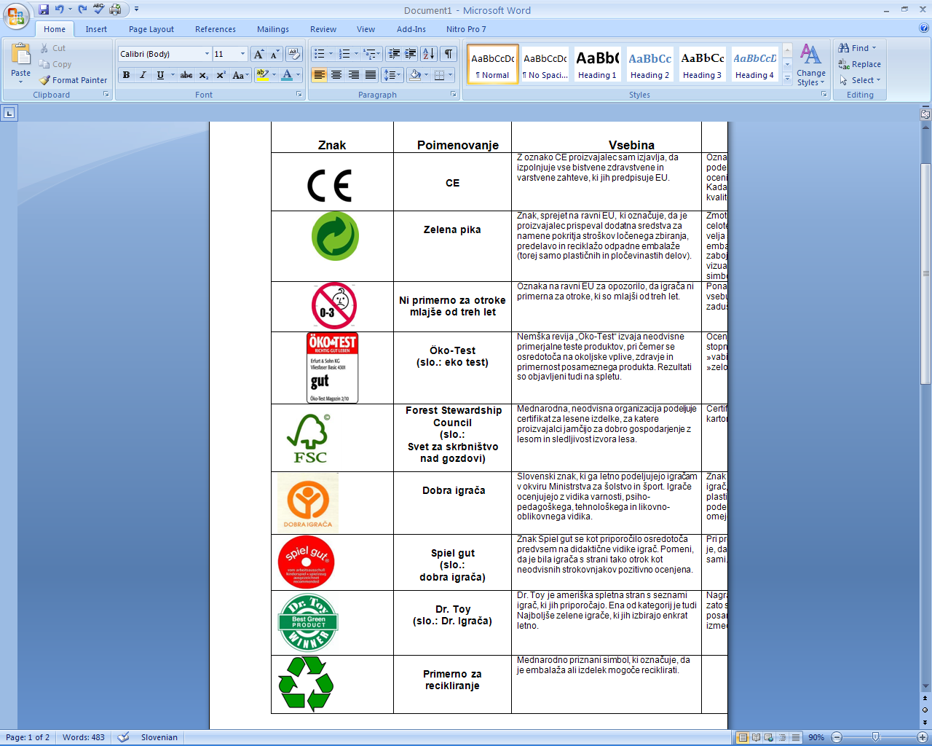
Različni certifikati
Varna igrača
Vir:
http://www.ekoigrace.org/otrokom-in-okolju-prijazne-igrace/certifikati-za-igrace.html

Slide 9

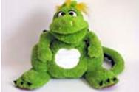
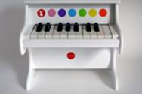
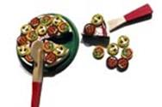
Pedagoška klasifikacija igrač, ki jo uporabljajo v Igroteki (http://www.mklj.si/klasifikacija-igrac)
 | Motorične igrače
 | Ljubkovalne igrače
 | Senzorične igrače
 | Posnemovalne igrače

Slide 10
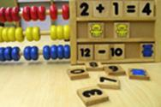
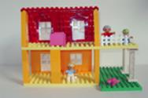
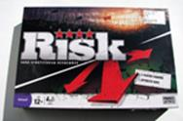
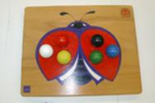

Pedagoška klasifikacija igrač, ki jo uporabljajo v Igroteki (http://www.mklj.si/klasifikacija-igrac)
 | Izobraževalne igrače
 | Konstrukcijske igrače
 | Družabne igrače
 | Terapevtske igrače
 | Priložnostne igrače

Slide 11
Igroteke v Sloveniji
Ljubljana: MKL, Knjižnica Bežigrad, Knjižnica dr. France Škerl, Knjižnica Škofljica
Maribor: Mariborska knjižnica, Pionirska knjižnica Nova vas
Komenda: Knjižnica Franceta Balantiča Kamnik, Knjižnica Komenda
Šentvid pri Lukovici: Knjižnica Domžale, Knjižnica Dr. Jakoba Zupana Šentvid
Velenje: Knjižnica Velenje
Ljubno ob Savinji: Knjižnica Mozirje, Knjižnica Ljubno ob Savinji

Slide 12
Igroteke v Sloveniji
Litija: Knjižnica Litija
Ilirska Bistrica: Knjižnica Makse Samsa
Medvode: Knjižnica Medvode
Postojna: Knjižnica Bena Zupančiča Postojna (v sodelovanju z vrtcem Postojna)
Laško: Knjižnica Laško
Murska Sobota: Pokrajinska in študijska knjižnica Murska Sobota

Slide 13
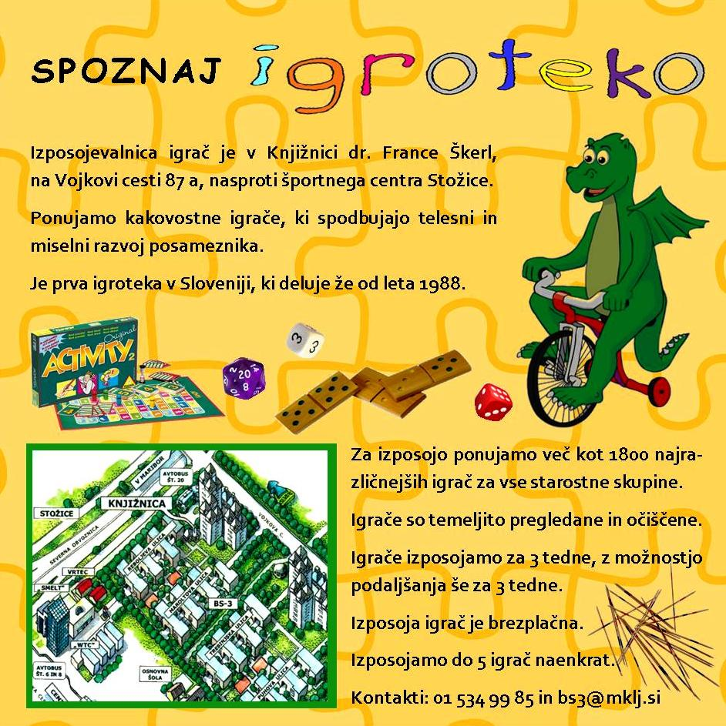

Slide 14
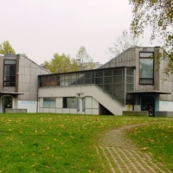
Knjižnica Dr. Franceta Škerla –IGROTEKA
Obisk igroteke v okviru IND-KIZ
Knjižnica je v bližini končne postaje
LPP 20 nasproti stadiona Stožice:
Vojkova cesta 87a.

